Slide 1
Comparando k amostras (k>2) dependentes
Abordagem paramétrica e não-paramétrica

Slide 3
Comparando k amostras (k>2) dependentes

Slide 4
Anova para medidas repetidas
Para que serve?
Serve para comparar as medias que se obtém de diferentes medidas (mais de duas) de um único grupo.
Porque não podemos usar uma ANOVA?
Porque se viola a hipótese de independência.

Slide 5
Qual dos seguintes é um exemplo de amostras dependentes:
A) Administrar um medicamento ativo a um grupo de animais e um placebo inativo a um segundo grupo e comparar as pressões arteriais entre os grupos.
B) Amostrar a pressão arterial dos mesmos animais antes e depois de receber uma dose do medicamento.

Slide 6
Tipos de estudos
Tempo: Quando se quer avaliar a efetividade de um tratamento.
Pode se medir antes, durante e depois da intervenção.
Condição: Quando se quer medir a mesma coisa em diferentes estímulos ou contextos.
Ritmo cardíaco em condição estática, exercício leve, exercício moderado.

Slide 7
Pressuposições da ANOVA de medidas repetidas
Normalidade
Kolmogorov Smoirnoff ou Shapiro Wilks
Esfericidade
As variâncias das diferenças entre todos os pares de medidas devem ser similares.
Se comprova com a prova de esfericidade de Mauchly.

Slide 8
Que acontece se não se cumprem os pressupostos?
Normalidade
A ANOVA é flexível frente a esta violação, pois pode manter o erro tipo 1 ajustado.
Alternativas
Eliminar valores extremos
Transformar os dados
Usar a prova de Friedman (Não parametrica)
Huynh y Feldt (1970) e Rouanet y Lepine (1970)

Slide 9
O que acontece se não se cumprem os pressupostos?
Esfericidade
Alternativas
Se os dados violam a condição de esfericidade, há algumas correções que se podem aplicar para conseguir um valor de F adequado ajustando os graus de liberdade:
Correção de Greenhouse-Geisser.
Correção de Huynh-Feldt.

Slide 10
Como se faz?

Slide 11
Exemplo
Um investigador quer avaliar se a doses de certa droga causam efeitos na temperatura dos cães. Para isso selecionou uma amostra de cães e administrou uma doses da droga em 3 ocasiões distintas, com 3 diferentes quantidades (30mg/kg, 45mg/kg e 60mg/kg). Ele mediu a temperatura em cada ocasião e agora quer saber se há diferença entre o valor da temperatura nas 3 ocasiões.

Slide 12
Banco de dados
cão | Doses_30mg | Doses_45mg | Doses_60mg
1 | 38,2 | 38,3 | 38,8
2 | 38,4 | 38,4 | 38,9
3 | 38,5 | 38,5 | 39,2
3 | 38 | 38,2 | 39,1
4 | 38,1 | 38,3 | 39,4
5 | 38,5 | 38,5 | 40
6 | 38,7 | 38,7 | 39,7
7 | 38 | 38,2 | 39,4
8 | 38,2 | 38,2 | 39,8

Slide 13
Que tipo de variáveis e quantas condições temos no estudo:
A) variáveis categóricas ordinais e 3 condições
B) variáveis categóricas nominais e 2 condições
C) variáveis quantitativas discretas e 3 condições
D) variáveis quantitativas continuas e 3 condições

Slide 14
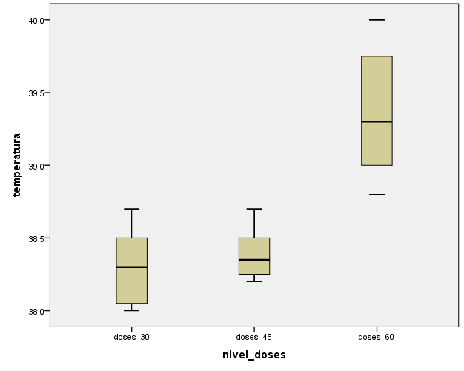

Slide 15
Método
Premissas:
Normalidade
H0 = Os dados seguem uma distribuição normal.
H1 = Os dados não seguem uma distribuição normal.

Slide 16
Distribuição Normal
As amostras para as 3 condições seguem uma distribuição normal (Shapiro-Wilk - p > 0,05)

Slide 17
Método
Premissas:
Normalidade
H0 = Os dados seguem uma distribuição normal.
H1 = Os dados não seguem uma distribuição normal.
Esfericidade
H0 = Há homogeneidade na diferença das variâncias entre todos os pares de medidas.
H1 = Não há homogeneidade na diferença das variâncias entre todos os pares de medidas.

Slide 18
De acordo com o teste, o nível critico associado ao estatístico W (sig. = 0,002) é menor que 0.05, então rejeitamos a hipótese nula de esfericidade.
No caso de rejeição da esfericidade, podemos usar o estatístico F univariado aplicando um índice corretor chamado de “épsilon”.
Este índice expressa o grau em que a matriz de variâncias -covariâncias se afasta da esfericidade. (Em condições de esfericidade perfeita os valores de épsilon são iguais a 1)
Para poder utilizar o estatístico F em condições de não esfericidade é necessário corrigir os graus de liberdade de F multiplicando pelo valor de épsilon.

Slide 19
Método
Premissas:
Normalidade
H0 = Os dados seguem uma distribuição normal.
H1 = Os dados não seguem uma distribuição normal.
Esfericidade
H0 = Há homogeneidade na diferença das variâncias entre todos os pares de medidas.
H1 = Não há homogeneidade na diferença das variâncias entre todos os pares de medidas.

Slide 20
Método
Formulação da Hipótese
H0: As medias das temperaturas dos cães é a mesma nas 3 diferentes doses.
H1: As medias das temperaturas dos cães não é a mesma nas 3 diferentes doses.

Slide 21
Como funciona?
cão | Doses_30mg | Doses_45mg | Doses_60mg
1 | 38,2 | 38,3 | 38,8
2 | 38,4 | 38,4 | 38,9
3 | 38,5 | 38,5 | 39,2
3 | 38 | 38,2 | 39,1
4 | 38,1 | 38,3 | 39,4
5 | 38,5 | 38,5 | 40
6 | 38,7 | 38,7 | 39,7
7 | 38 | 38,2 | 39,4
8 | 38,2 | 38,2 | 39,8

Slide 22
Como funciona?

Slide 23
Greenhouse-Geisser
0,534
As quatro versões do estatístico F chegam na mesma conclusão. Dado que o nível critico (Sig.) é menor que 0,05, podemos rejeitar a hipótese de igualdade das médias e concluir que a temperatura dos cães não é a mesma nos 3 diferentes doses.

Slide 24
Post hoc

Slide 25
Resultado final
A media de temperatura dos cães se vê afetada pela doses do medicamento administrado, F(1.068, 5.453) = 46.651, p<0,05.
Resultado final se reporta desde uma aproximação uni-variada com um ajuste de Greenhouse-Geisser (0.534).

Slide 26
Resultado final
Nas comparações por pares, não existe diferença estatisticamente significativa na media de temperatura dos cães com uma dose de 30mg e 45mg (p<0,05); Entretanto, existe diferença entre a temperatura dos cães com uma doses de 30mg e 60mg (p<0,05) e entre 45mg e 60mg (p<0,05).

Slide 27
E se nossos dados não cumprem as premissas ou não são adequados para a ANOVA de medida repetidas?

Slide 28
Friedman
Para que serve?
Serve para testar a hipótese de que existe diferença entre mais de dois tratamentos, com base em uma amostra de grupos dependentes.

Slide 29
Friedman
Para que serve?
Serve para testar a hipótese de que existe diferença entre mais de dois tratamentos, com base em uma amostra de grupos dependentes.
O teste pressupõe que a variável em análise seja medida em escala ordinal ou numérica.

Slide 30
Quais dos seguintes estudos seriam adequadas para o analise de Friedman
Estudos que:
A) avaliaram a glicemia (mg/dl) de um grupo de cães antes e depois de um tratamento.
B) avaliaram o comportamento (tranquilo e exaltado) de três diferentes grupos de cães (abaixo do peso, peso normal e acima do peso).
C) avaliaram a glicemia (mg/dl) de um grupo de cães antes, durante e depois de um tratamento.

Slide 31
Como se faz?

Slide 32
Exemplo
Para verificar a aprendizagem de seus alunos, um professor de radiologia fez uma perfuração na mandíbula de um crânio canino usando uma broca nº10. Depois radiografou a mandíbula usando técnica digital. Pediu, então, aos seus alunos (8 alunos) que examinassem a radiografia e dissessem se:
a) não havia lesão
b) provavelmente não havia lesão
c) provavelmente havia lesão
d) havia lesão.

Slide 33
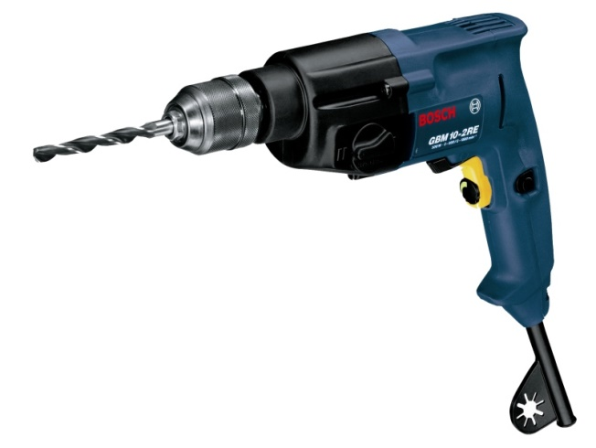

Slide 34
Exemplo
Os alunos não sabiam, mas era sempre a mesma radiografia e, evidentemente, deveria ser registrada uma lesão. Os alunos examinaram a radiografia antes, durante e depois do curso e fizeram suas observações.
Para análise, o professor conferiu valores 0, 1, 2 ou 3, de acordo com os critérios: 0: lesão ausente; 1:lesão provavelmente ausente; 2: lesão provavelmente presente; 3: lesão presente.

Slide 35
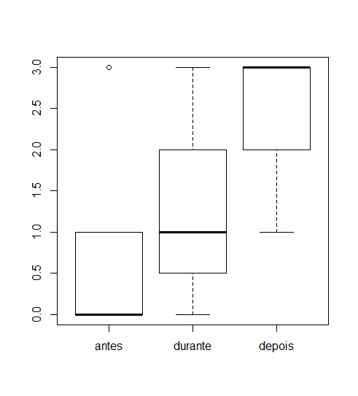
Aluno | Período do curso
 | Antes | Durante | Depois
Indiv 1 | 0 | 1 | 3
Indiv 2 | 0 | 1 | 2
Indiv 3 | 0 | 2 | 3
Indiv 4 | 1 | 0 | 3
Indiv 5 | 1 | 2 | 3
Indiv 6 | 0 | 3 | 2
Indiv 7 | 0 | 1 | 3
Indiv 8 | 3 | 0 | 1
3 tempos
0: lesão ausente;
1:lesão provavelmente ausente;
2: lesão provavelmente presente;
3: lesão presente.

Slide 36
Método
Hipótese e o valor de significância alfa.
H0: As notas dadas pelos alunos em períodos distintos têm idêntica distribuição.
H1: As notas dadas pelos alunos em períodos distintos não têm idêntica distribuição.
Alfa = 0,05

Slide 37
Método
Para a prova de Friedman, os dados se dispõem em uma tabela de dupla entrada com N linhas e k colunas.
N = linhas = indivíduos/conjuntos
K = colunas = condições/tratamentos

Slide 38
Aluno | Período do curso
 | Antes | Durante | Depois
Indiv 1 | 0 | 1 | 3
Indiv 2 | 0 | 1 | 2
Indiv 3 | 0 | 2 | 3
Indiv 4 | 1 | 0 | 3
Indiv 5 | 1 | 2 | 3
Indiv 6 | 0 | 3 | 2
Indiv 7 | 0 | 1 | 3
Indiv 8 | 3 | 0 | 1
3 tempos
0: lesão ausente;
1:lesão provavelmente ausente;
2: lesão provavelmente presente;
3: lesão presente.

Slide 39
Método
2. Atribuição dos postos:
Temos que trabalhar por bloco (por linha)
O valor mínimo e máximo dos postos depende do numero de tempos que vamos a trabalhar.
Temos 3 tempos. Por tanto, os postos em cada linha, vão de 1 (o dado de menor valor) a 3 (o dado de maior valor)
Aluno | Período do curso
 | Antes | Durante | Depois
Indiv x | 0 | 2 | 1
Indiv y | 3 | 1 | 0
Aluno | Postos
 | Antes | Durante | Depois
Indiv x | 1 | 3 | 2
Indiv y | 3 | 2 | 1

Slide 40
Aluno | Período do curso
 | Antes | Durante | Depois
Indiv 1 | 0 | 1 | 3
Indiv 2 | 0 | 1 | 2
Indiv 3 | 0 | 2 | 3
Indiv 4 | 1 | 0 | 3
Indiv 5 | 1 | 2 | 3
Indiv 6 | 0 | 3 | 2
Indiv 7 | 0 | 1 | 3
Indiv 8 | 3 | 0 | 1
Aluno | Postos
 | Antes | Durante | Depois
Indiv 1 | 1 | 2 | 3
Indiv 2
Indiv 3 | 1 | 2 | 3
Indiv 4
Indiv 5 | 1 | 2 | 3
Indiv 6 | 1 | 3 | 2
Indiv 7 | 1 | 2 | 3
Indiv 8
1
2
3
2
1
3
3
1
2
0: lesão ausente;
1:lesão provavelmente ausente;
2: lesão provavelmente presente;
3: lesão presente.

Slide 41
Aluno | Período do curso
 | Antes | Durante | Depois
Indiv 1 | 0 | 1 | 3
Indiv 2 | 0 | 1 | 2
Indiv 3 | 0 | 2 | 3
Indiv 4 | 1 | 0 | 3
Indiv 5 | 1 | 2 | 3
Indiv 6 | 0 | 3 | 2
Indiv 7 | 0 | 1 | 3
Indiv 8 | 3 | 0 | 1
Aluno | Postos
 | Antes | Durante | Depois
Indiv 1 | 1 | 2 | 3
Indiv 2 | 1 | 2 | 3
Indiv 3 | 1 | 2 | 3
Indiv 4 | 2 | 1 | 3
Indiv 5 | 1 | 2 | 3
Indiv 6 | 1 | 3 | 2
Indiv 7 | 1 | 2 | 3
Indiv 8 | 3 | 1 | 2
0: lesão ausente;
1:lesão provavelmente ausente;
2: lesão provavelmente presente;
3: lesão presente.

Slide 42
4. calcular :
Conforme a formula
Aluno | Postos
 | Antes | Durante | Depois
Indiv 1 | 1 | 2 | 3
Indiv 2 | 1 | 2 | 3
Indiv 3 | 1 | 2 | 3
Indiv 4 | 2 | 1 | 3
Indiv 5 | 1 | 2 | 3
Indiv 6 | 1 | 3 | 2
Indiv 7 | 1 | 2 | 3
Indiv 8 | 3 | 1 | 2

Slide 43
Como o valor calculado de x² de Friedman é maior do que 5,99 (valor critico da tabela de valores de x², com dois graus de liberdade e ao nível de 5% de significância). O professor afirma que houve mudança no grau de conhecimento de seus alunos.

Slide 44
bloco | tratamento | observação
indv 1 | antes | 0
indv 2 | antes | 0
indv 3 | antes | 0
indv 4 | antes | 1
indv 5 | antes | 1
indv 6 | antes | 0
indv 7 | antes | 0
indv 8 | antes | 3
indv 1 | durante | 1
indv 2 | durante | 1
indv 3 | durante | 2
indv 4 | durante | 0
indv 5 | durante | 2
indv 6 | durante | 3
indv 7 | durante | 1
indv 8 | durante | 0
indv 1 | depois | 3
indv 2 | depois | 2
indv 3 | depois | 3
indv 4 | depois | 3
indv 5 | depois | 3
indv 6 | depois | 2
indv 7 | depois | 3
indv 8 | depois | 1
bloco | antes | durante | depois
indv 1 | 0 | 1 | 3
indv 2 | 0 | 1 | 2
indv 3 | 0 | 2 | 3
indv 4 | 1 | 0 | 3
indv 5 | 1 | 2 | 3
indv 6 | 0 | 3 | 2
indv 7 | 0 | 1 | 3
indv 8 | 3 | 0 | 1

Slide 45
Saída do Minitab

Slide 46
Saída do SPSS

Slide 47
Saída do Rcmdr

Slide 48
Pergunta?
O teste de Friedman seria um método alternativo para:
A) Wilcoxon
B) ANOVA
C) ANOVA para medidas repetidas
D) Kruskall wallis

Slide 49
Post hoc
Não existe uma técnica estatística não paramétrica exata para comparações de grupos dois a dois, mas nesses casos, é utilizado o teste de Wilcoxon pareado ajustado com o método de Bonferroni ou o teste de Dunn.

Slide 50
Post hoc
Antes – Durante (p = 0.3142)
Antes – Depois (p = 0.03636)
Durante – Depois (p = 0.03709)
Wilcoxon
Bonferroni
Antes – Durante (p = 0.4199)
Antes – Depois (p = 0.0030)
Durante – Depois (p = 0.0659)
Teste de Dunn

Slide 51
Conclusão
Os alunos revelaram ter mais conhecimento do assunto quando terminaram o curso, em relação ao que sabiam no inicio do curso.

